Slide 1
Земля и Вселенная
Материалы к уроку географии 6 класс
Учитель Кобозева Алла Михайловна

Slide 2
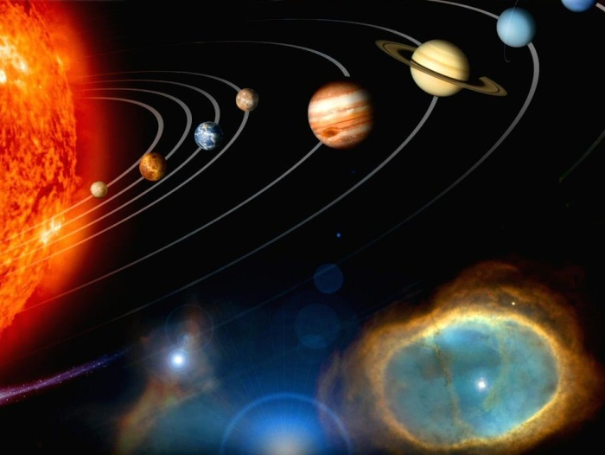
В состав Солнечной системы входит 8 планет

Slide 3
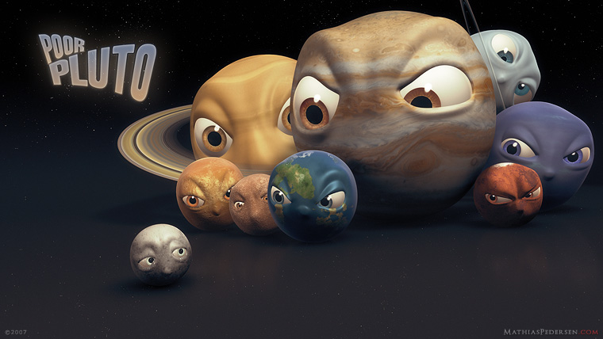
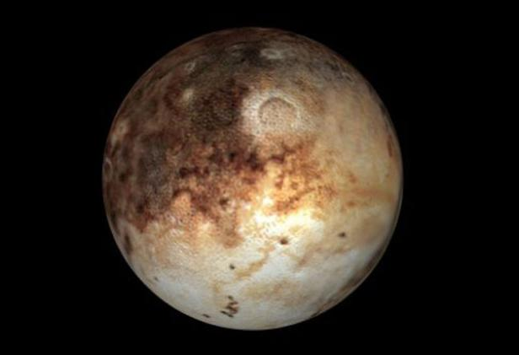
Плутон
Плуто́н - до 2006 года считался девятой планетой Солнечной системы, а затем был лишен статуса XXVI Ассамблеей Международного астрономического союза.

Slide 4
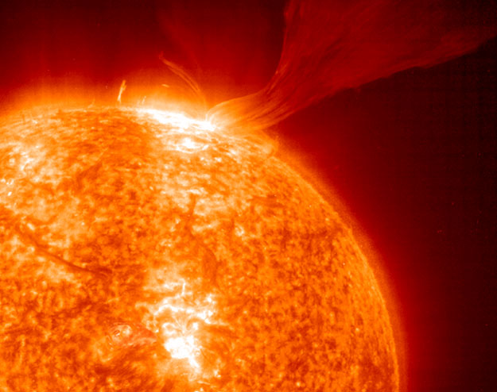
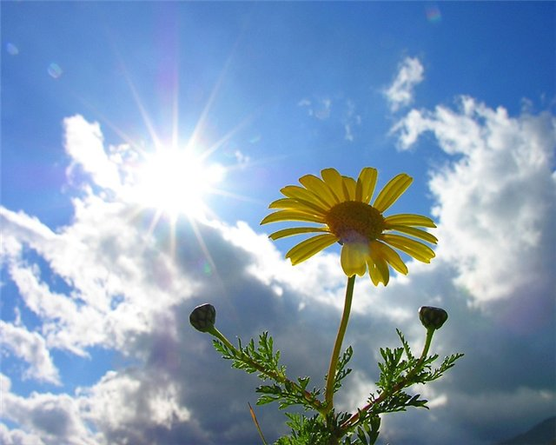
Солнце – враг?
Солнце – друг?

Slide 5
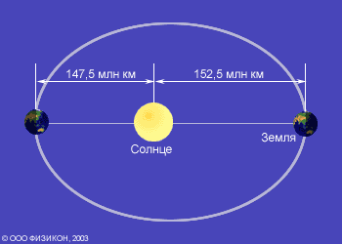
Notes:
На этой неделе произойдет интересное астрономическое событие. 4 июля Земля достигнет наиболее удаленной точки своей орбиты - афелия. Расстояние до Солнца составит 152,5 млн. км. Видимый размер Солнца будет минимальным. Через полгода (в начале января), когда Земля подойдет к точке перигелия, расстояние Солнце-Земля станет минимальным, а видимый диаметр Солнца увеличится до максимально возможных размеров. Определяется это тем, что Земля, также как и другие планеты Солнечной системы, имеет не круговую, а слега вытянутую орбиту.

Slide 6
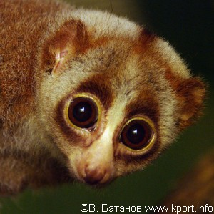
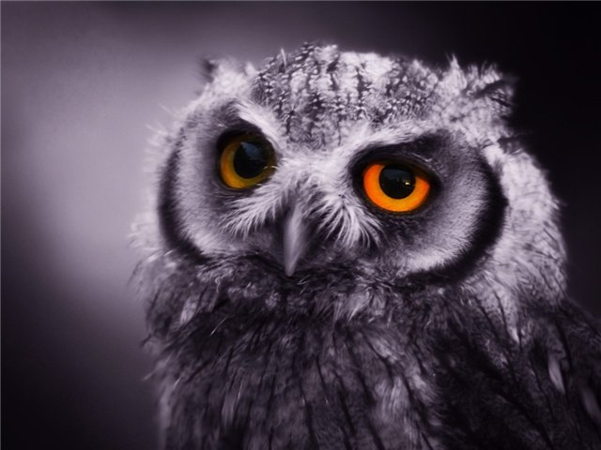
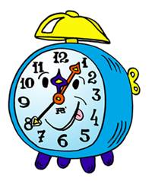
Notes:
Мирабились – ночная красавица, энотера – ночная свеча

Slide 7
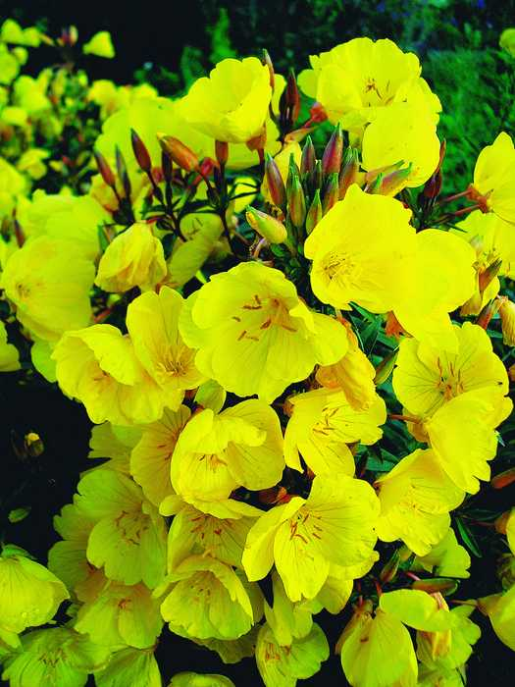
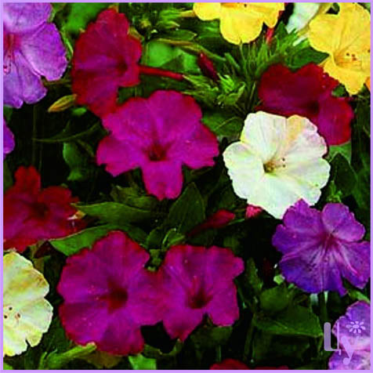

Slide 8
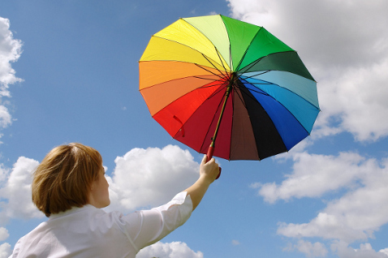
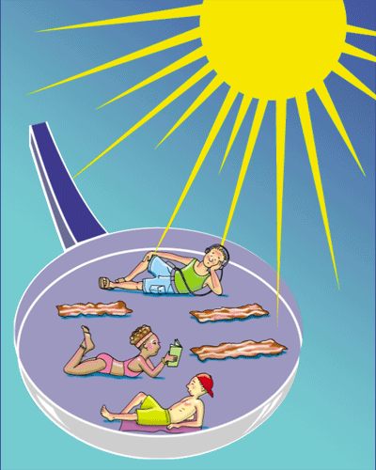
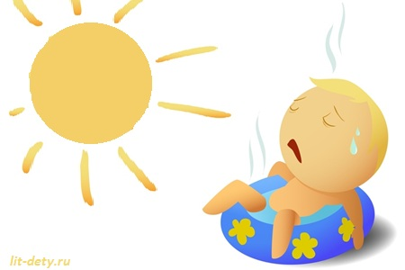

Slide 9
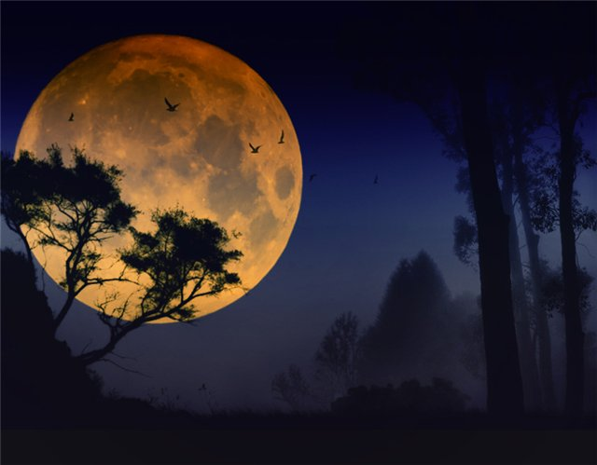
Спутник Земли - Луна

Slide 10
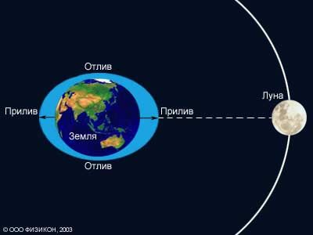

Slide 11
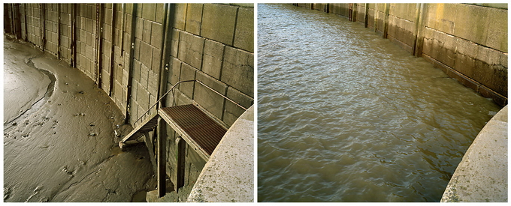
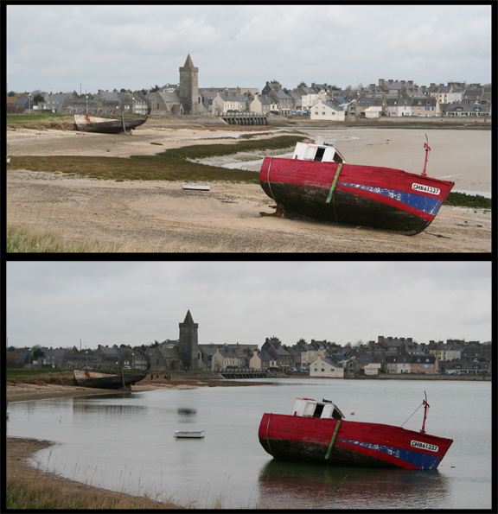
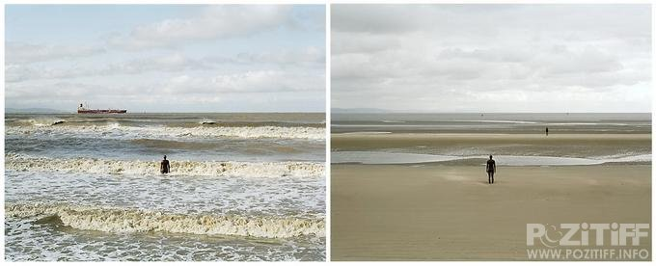

Slide 12
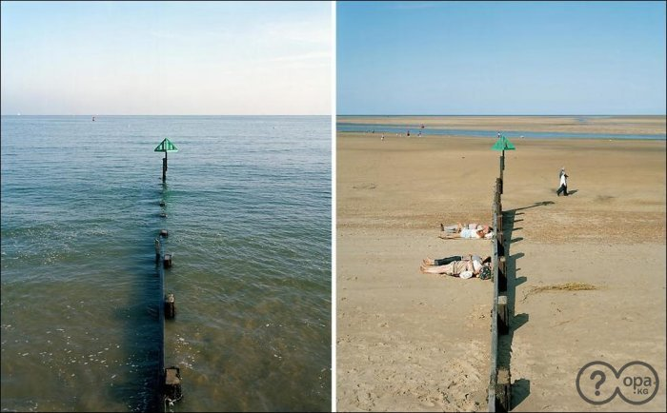
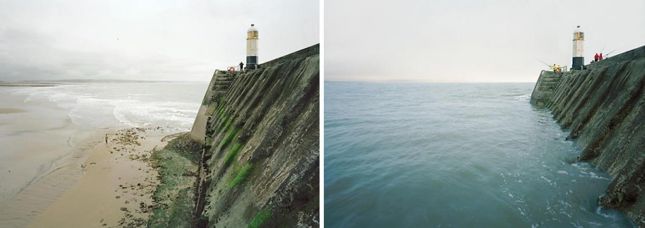

Slide 13
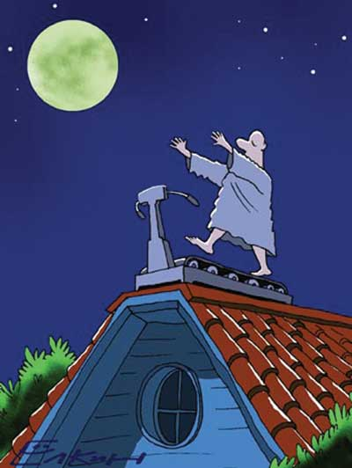
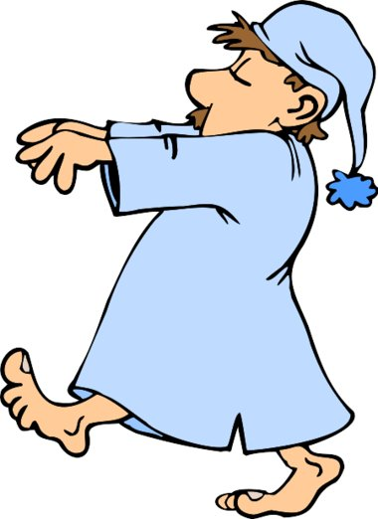
Лунатизм - снохождение, блуждание, термин связан с древними представлениями о влиянии лунного света на психику человека.

